Slide 1

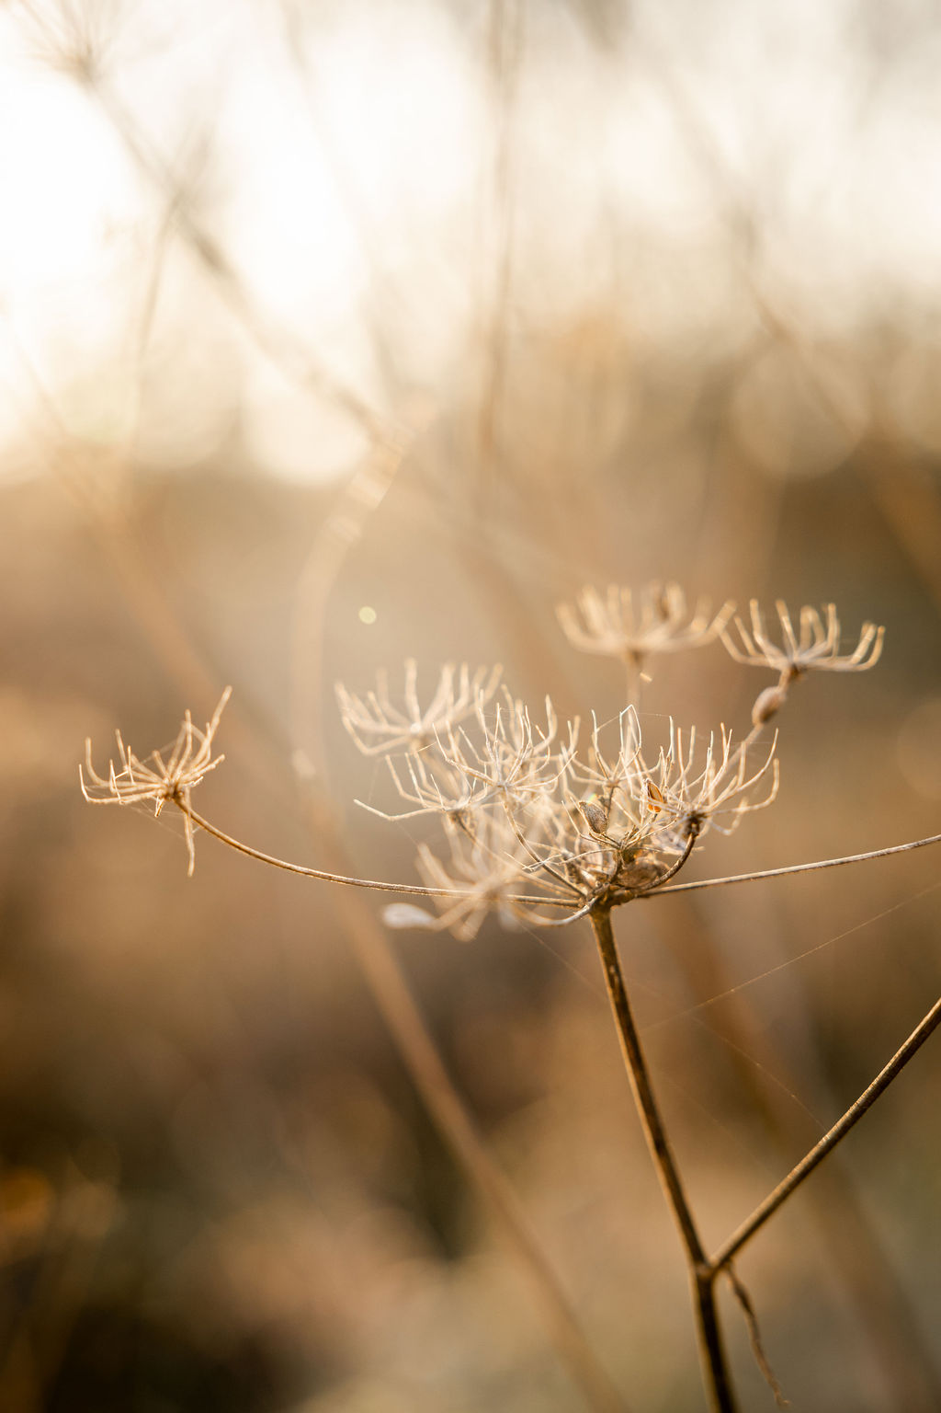
Handleiding
Plechtigheid online
Handleiding V2.0 januari 2026

Slide 2
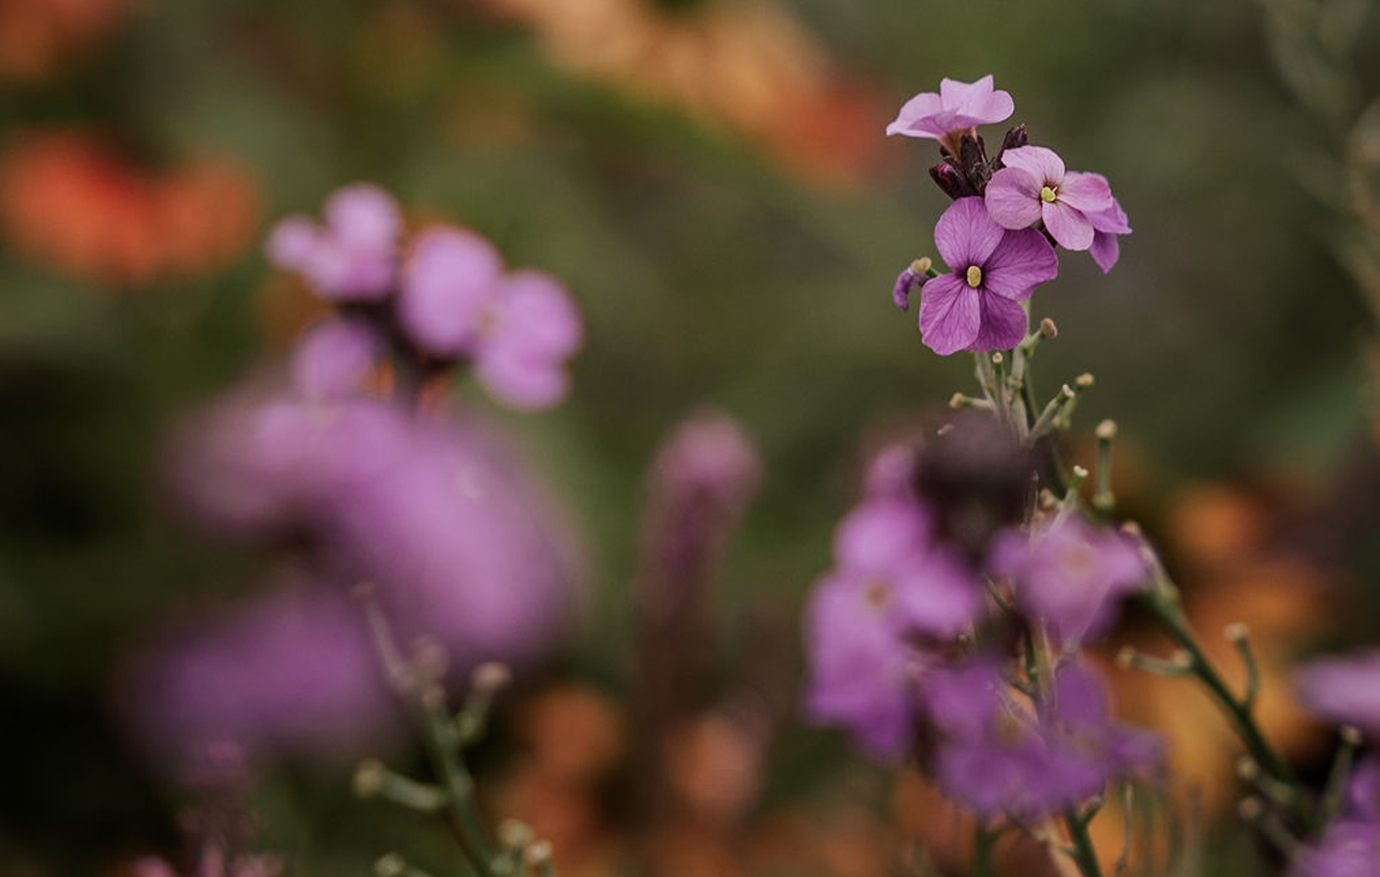
Inleiding
Inleiding ………………………………………………………………………………... 2
Plechtigheid ………………………………………………………………………….. 3
Plechtigheid vormgeven ……………………………………………………..… 4
Algemene foto …………………………………………………….………………… 5
Muziekstukken toevoegen …………………………………………………….. 6
Muziekstukken bewerken …………………………………………………..…. 7
Foto’s toevoegen …………………………………………………………………… 8
Foto’s bewerken ……………………………………………………………………. 9
Spreker of livemuziek ……………………………………………………………. 10
Foto’s of video toevoegen…………………………………………………….. 11
Muziekkeuze voltooien ……………………………………………..…………. 12
Vraag en antwoord ………………………………………………………….…… 13

Slide 3
Plechtigheid
In deze handleiding leggen wij u stapsgewijs uit hoe u muziek en beeld kunt aanleveren en beheren via Plechtigheid Online.
Als het opdrachtformulier door de administratie is ontvangen, dan wordt er een account aangemaakt. U als uitvaartverzorger ontvangt van een unieke, persoonlijke link met inloggegevens. Deze link ontvangt u op het bij ons bekende (centrale) bedrijfse-mailadres. Via de link kunt u inloggen en heeft u toegang tot de betreffende plechtigheid.
Indien van toepassing kunt u de e-mail met inloggegevens doorsturen naar de opdrachtgever/familie, zodat zij zelf muziek en beeld kunnen uploaden.
Via de link kan er steeds worden ingelogd om muziek of beeldmateriaal te wijzigen. Wijzigingen zijn mogelijk tot 12:00 uur op de dag voorafgaand aan de plechtigheid. Bij een plechtigheid op maandag sluit het systeem op zaterdag 12:00 uur.

Slide 4
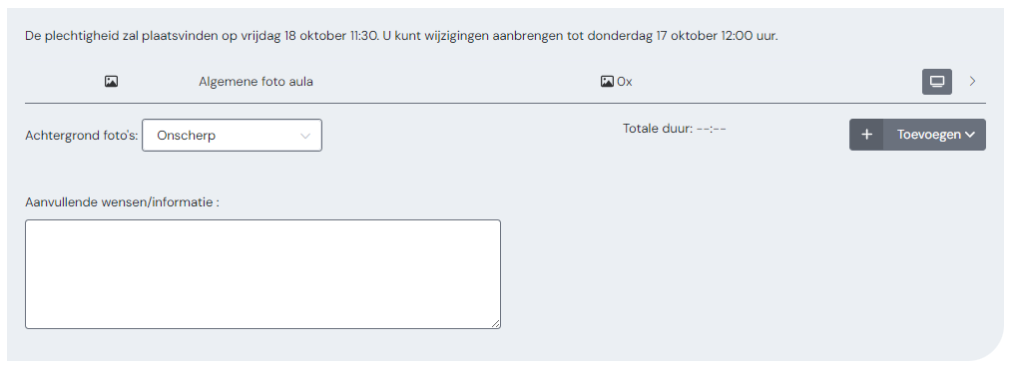
Plechtigheid vormgeven
Binnen dit venster kunt u de plechtigheid vormgeven en elk onderdeel (muziek, spreker, video, livemuziek) toevoegen.
Klik op Algemene foto om één hoofdfoto te selecteren. Deze foto komt telkens terug als er bij een onderdeel geen foto’s of video’s zijn toegevoegd (zie pagina 5).
Kies bij Achtergrond foto’s een gewenste achtergrond. Deze instelling heeft effect op alle foto’s.
Klik op Toevoegen om een muziekstuk, spreker, livemuziek of video te selecteren.

Slide 5
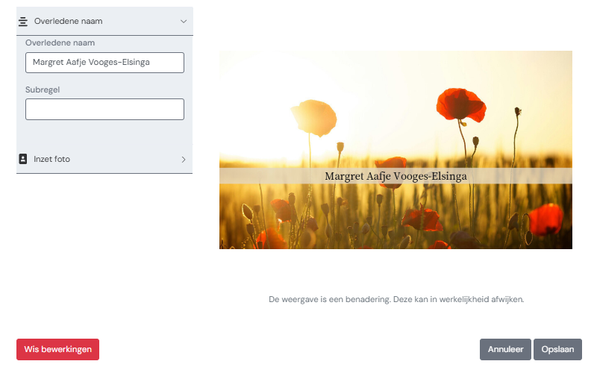
Algemene foto
U kunt een foto uploaden, of afbeelding uit het systeem selecteren.
Klik op de regel van Algemene foto > Foto toevoegen > Achtergrond met inzet foto.
Selecteer een afbeelding en voeg een tekst toe bij Overledene naam of Subregel.
U kunt binnen de afbeelding ook een foto toevoegen via Inzet foto.

Slide 6
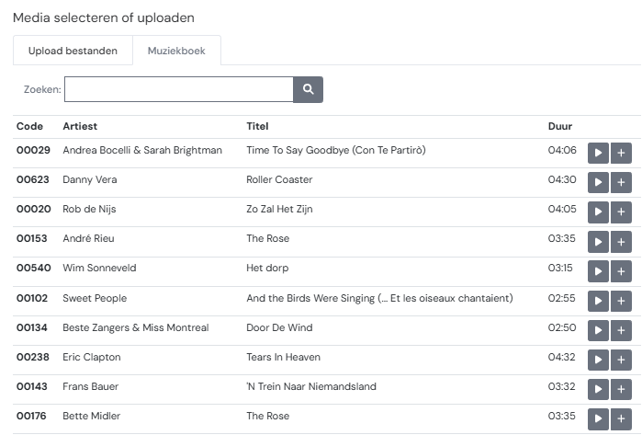
Muziek toevoegen
Maak een keuze uit het muziekboek, of voeg een muziekstukken toe.
Na het aanklikken Toevoegen > Muziekstuk, opent het venster van het muziekboek.
Hier kunt u muziekstukken zoeken, een fragment beluisteren en het muziekstuk via het plusteken toevoegen aan de plechtigheid.
Via Upload bestanden kunt u zelf muziekbestanden uploaden.
Bestandsformaat: MP3, AAC, WAV, 3GPP, MP4, MPEG, WAV, M4A, WMA.
Maximale grootte: 100 MB.

Slide 7
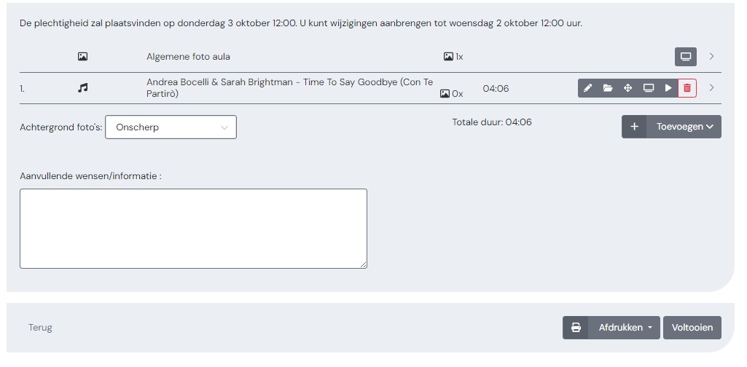

Muziek bewerken
Als een muziekstuk is toegevoegd dan is het mogelijk om deze te bewerken.
1 2 3 4 5 6
1. Tijdsduur (applaus/stilte)
2. Vervangen
3. Volgorde
4. Bekijken
5. Beluisteren
6. Verwijderen
Belangrijk: Controleer het einde als u de tijdsduur van het muziekstuk heeft aangepast!

Slide 8
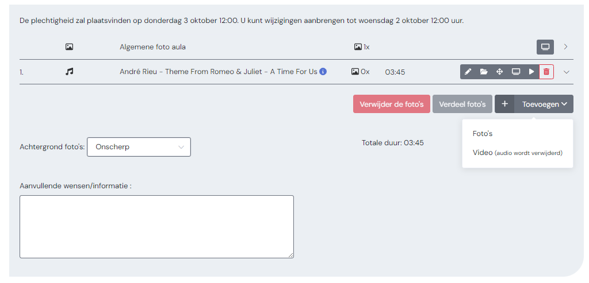
Foto’s toevoegen
Foto’s aan een muziekstuk toevoegen.
Klik op het muziekstuk, klik op Toevoegen, gevolgd door Foto’s. Er opent een nieuw venster.
Klik op Blader, selecteer de foto’s en klik op Upload bestanden.
Bestandsformaat: JPG, JPEG, PNG.
Maximale grootte: 25 MB.
Let op: Als u een video aan een muziekstuk toevoegt, dan wordt de audio (van het videobestand) verwijderd!

Slide 9
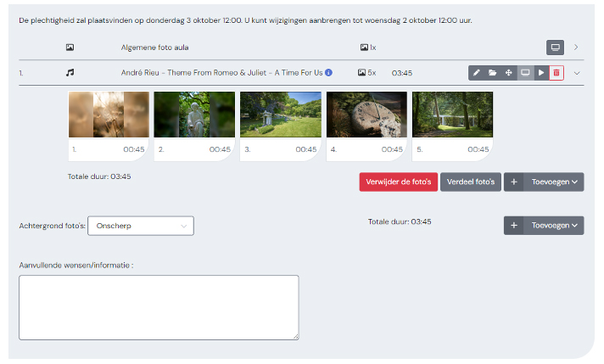

Foto’s bewerken
Als u foto’s aan een muziekstuk heeft toegevoegd, dan wordt de duur van elke foto op de lengte van het muziekstuk afgestemd.
Klik op Verdeel foto’s voor meer opties, of ga met de muis naar een foto waarna de tijd kan worden aangepast.
Als u met de muis op een foto staat, dan zijn er diverse opties.
Roteer links
Bekijken
Roteer rechts
Verplaatsen
Bewerken
Verwijderen
Let op: Als u een foto bewerkt en de uitsnede te klein maakt, dan kan dit te kosten gaan van de kwaliteit!

Slide 10
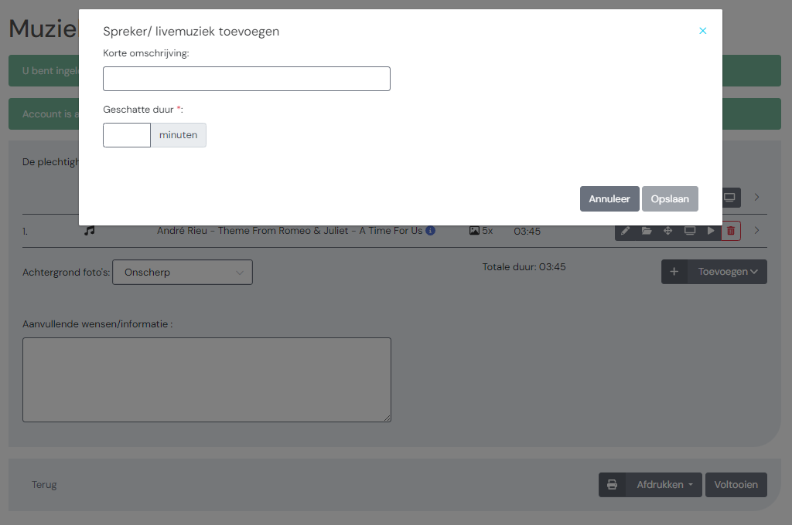
Spreker of Livemuziek
Voeg eenvoudig een spreker of livemuziek toe.
Klik op Toevoegen, gevolgd door Spreker/ livemuziek.
Vul de naam in van de spreker of betreffende livemuziek, gevolgd door de geschatte duur.
Klik hierna op Opslaan.

Slide 11
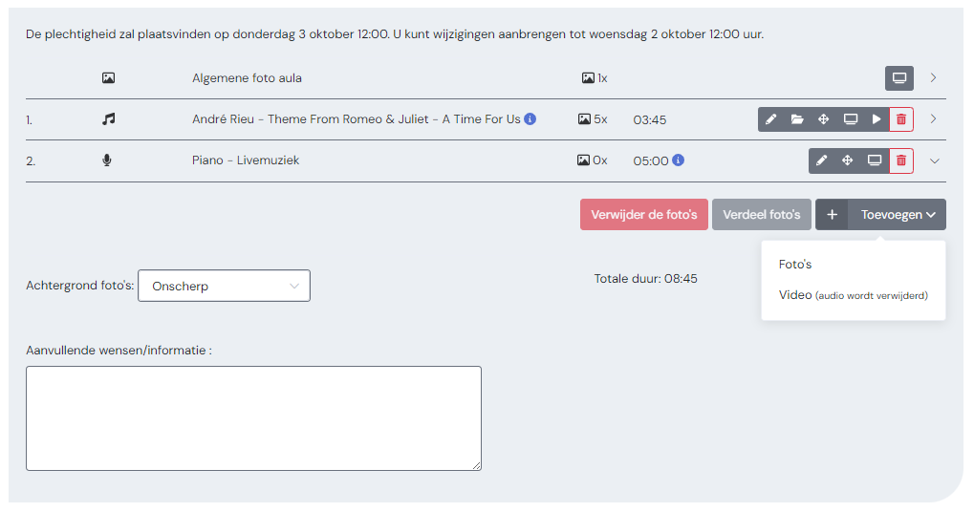
Foto of video toevoegen
Zowel bij een spreker of livemuziek kunt u foto’s en video’s toevoegen.
Klik op de regel van een spreker of livemuziek voor de button Toevoegen.
Als u diverse foto’s toevoegt, dan wordt de duur van de foto’s verdeeld over de aangegeven (geschatte) tijd.
De minimale tijdsduur per foto is 3 seconden. Ons advies: 7 seconden per foto.
Bestandsformaat video: ASF, AVI, M4V, MOV, MP4, WMV en MPG.
Maximale grootte: 2 GB.
Let op: Als u een video bij een spreker of livemuziekstuk toevoegt, dan wordt de audio (van het videobestand) verwijderd.

Slide 12
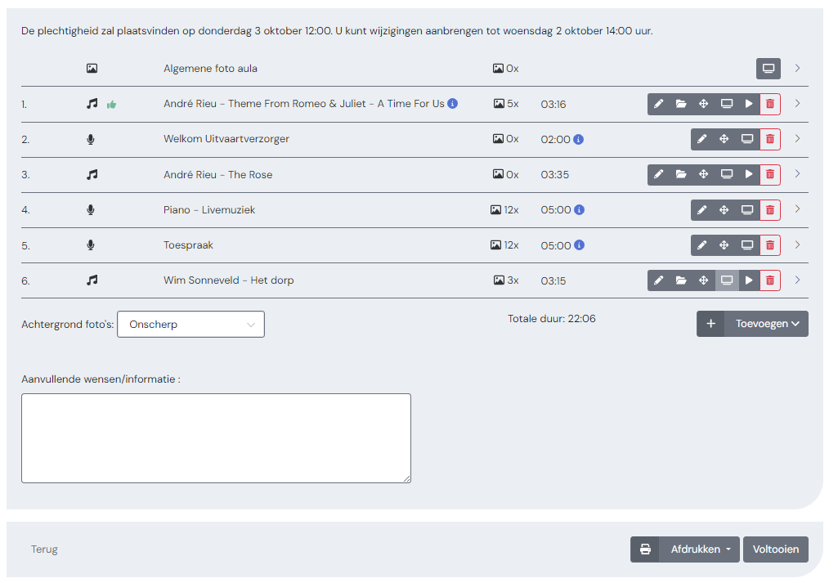
Voltooien
Als elk onderdeel is toegevoegd, dan is er onder op de pagina ruimte voor aanvullende informatie.
Als u alles heeft gecontroleerd, dan kunt u het draaiboek (met of zonder foto’s) afdrukken. Klik hierna op Voltooien.
U kunt wijzigingen aanbrengen tot de uiterlijke aanleverdatum en tijd.
Heeft u na het lezen van deze handleiding een vraag? Neem gerust contact op met de studio, wij helpen u graag!

Slide 13
Vraag en antwoord
Wat is het beeldformaat in de aula?
In alle ruimtes is het beeldformaat 16:9.
Kan ik een PowerPoint uploaden?
U kunt voor elk onderdeel (muziek, spreker) een PowerPoint uploaden als het een doorlopende presentatie betreft en is opgeslagen als MP4. Zorg ervoor dat de lengte van de PowerPoint is afgestemd op de lengte van een muziekstuk.
Wilt u zelf de regie houden, dan kunt u gebruikmaken van uw eigen laptop en HDMI aansluiting in de aula.
Kan ik meerdere foto’s aan een spreker toevoegen?
Als u op specifieke momenten een bepaalde foto wil tonen, dan kunt u hiervoor meerdere sprekers aanmaken met dezelfde naam: elk met één foto.
Bestanden
Muziek: MP3, AAC, WAV, 3GPP, MP4, MPEG, WAV, M4A, WMA.
Foto: JPG, JPEG, PNG.
Video: ASF, AVI, M4V, MOV, MP4, WMV en MPG.

